Slide 1
Hybrid Broadcast Broadband TV
-
Smart TV
Ján Hoffmann
Digitálne televízne systémy
ZS 2015/2016

Slide 2
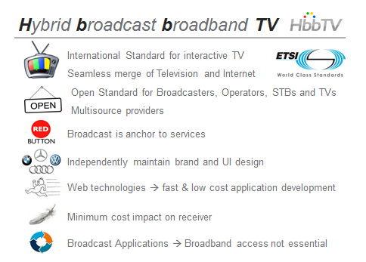
Čo?
Spojenie klasického TV vysielania a online služieb
Globálna iniciatíva
  Harmonizácia vysielania a širokopásmového vysielania
  Prostredníctvom smart TV, set-top boxov a viac obrazových zariadení
Vyvinutá globálnymi lídrami na trhu

Slide 3
Čo predchádzalo Hbb TV?
Smart televízory
  Hybridné televízory
  Možnosť zobraziť len obmedzené množstvo vybraných internetových portálov
  Tzv. widgety - jednoúčelové programy pre spracovanie formátov dát jednotlivých portálov
    Napr. videotéky rôznych televízií

Slide 4
Kto a kedy?
Roky 2009-2010
  Spojenie francúzskeho H4TV a nemeckého projektu HTML profil
  Štandard spracovali
    JTC (Joint Technical Committee)
    EBU (European Broadcasting Union)
    CENELEC (Comité Européen de Normalisation Electrotechnique)
    ETSI (European Telecommunications Stan- dards Institute)
Prvý raz
  vo Francúzsku (2009) na tenisové prenosy z Roland Garross využitím pozemského televízneho vysielania DVB_T a IP technológie

Slide 5
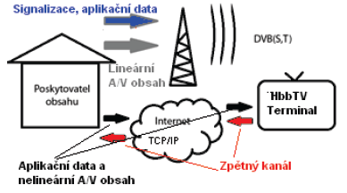
Ako?
ETSI štandard TS102 796
Základný dátový tok
  Vysielanie v čase lineárneho digitálneho televízneho multiplexu
Okrem neho aj širokopásmové dátové pripojenie
Aktuálne verzie Hbb TV 2.0

Slide 6
Architektúra
Hybridný terminál a pripojenie k dátovej sieti
Nepripojený
  Len aplikácie súvisiace s televíznym vysielaním
  Nevyužíva sa vzhľadom na obsadenosť multiplexu
Pripojený
  Internet ako zdroj aplikačných dát a nelineárneho streamu
  Obojsmerná komunikácia užívateľa a poskytovateľa aplikácií
  Možnosť využitia nelineárneho obsahu
    Audio/Video on Demand
  Nutná signalizácia prítomnosti aplikácie v DVB vysielaní

Slide 7
Ako?
Protokoly a štandardy
  ETSI štandard TS102 796
  HTTP a ďalšie zahrnuté v OIPF
    Primárne pre prehľadávanie streamov bez nutnosti stiahnutia plného obsahu videa
  Terminál pracuje len ako buffer pre cca 10s videa
  Video v rámci štandardu MPEG, resp. jeho rozšírenia MPEG DASH
    Streamovanie HQ videa cez internet
Notes:
OIPF – Open IP TV Forum
MPEG DASH - Dynamic Adaptive Streaming over HTTP

Slide 8
Základné pojmy v ETSI TS102 796
Televízne vysielanie (TV Broadcast)
  Klasický jednosmerný MPEG-2 alebo MPEG-4 AVC transportný tok (Transport Stream TS) vysielaný v platformách DVB-T/T2, DVB-S/S2 aleboDVB-C/C2
Širokopásmové pripojenie (Broadband)
  Obojsmerné IP pripojenie s dostatočnou šírkou pásma pre sťahovanie A/V dát… Vysokorýchlostné pripojenie.
Aplikácie nezávislé na TV vysielaní
  Nie sú asociované so žiadnym TV vysielaním(službou). Tento typ aplikácie je možné si stiahnuť len cez širokopásmové pripojenie.
Aplikácie súvisiace s TV vysielaním
  Aplikácie asociované s jednou či viacerými vysielacími službami alebo jednou či viacerými vysielanými akciami v rámci služby.
  Môžu byť spustené automaticky( automatický štart)alebo na základe požiadaviek užívateľa
  Možno ich sťahovať prostredníctvom širokopásmového pripojenia alebo TV vysielania.
Automatické spustenie aplikácie HbbTV
  Aplikácie súvisiace s TV vysielaním (Broadcast), ktoré je ponúkané divákovi bezprostredne po prechode na nový kanál alebo po novej signalizácii na aktuálnom kanále.

Slide 9
Základné pojmy v ETSI TS102 796
Hybridný terminál
  Terminál (televízor, prípadne set-top-box) podporujúci poskytovanie A/V obsahu cez širokopásmové pripojenie i prostredníctvom TV vysielania.
Lineárny A/V obsah
  Obvykle TV prenosom prenášaný A/V obsah, ktorý má byť zobrazený a simultánne sledovaný (v reálnom čase). Súvisiaci pojem predstavuje termín „lineárna audiovizuálna mediálna služba“.
Nelineárny A/V obsah
  A/V obsah, prenášaný TV prenosom alebo širokopásmovým pripojením, ktorý nie je divákovi dostupný od začiatku do konca v reálnom čase – napr. A/V streaming obsahu na vyžiadanie. Je určený pre sledovanie v okamžiku, ktorý zvolí divák. Súvisiaci pojem predstavuje termín „nelineárna audiovizuálna mediálna služba“.
Trvalé sťahovanie (Persistent Download)
  Sťahovanie celého A/V obsahu na terminál pre neskoršie prehrávanie.
Postupné sťahovanie
  Variant trvalého sťahovania, kde prehrávanie obsahu môže začať skôr, než je sťahovanie obsahu dokončené.
Terminálové konkrétne aplikácie
  Aplikácie poskytované priamo výrobcom terminálu
  Napr. navigačný systém v menu, nastavenie internetového TV portálu a iné.

Slide 10
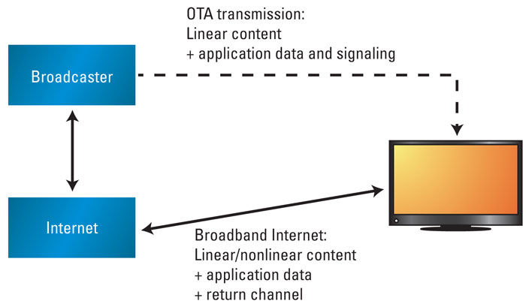
Terminál
2 vstupno-výstupné rozhrania
Broadcast
  Príjem DVB multiplexu
  Jeho analýza a demultiplexácia
  Lineárny obsah AV vysielania a signalizácia
Broadband
  Založené na prenosových protokoloch TCP/IP, UDP
  Príjem dát aplikácií a nelineárneho AV obsahu

Slide 11
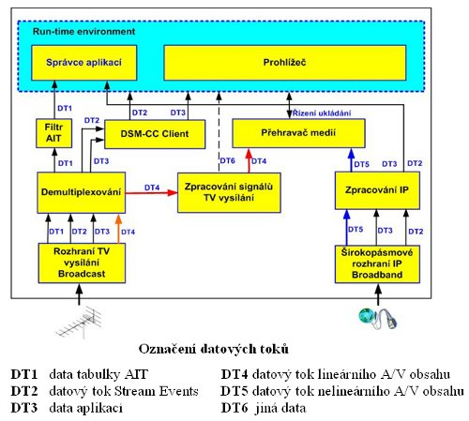
Terminál

Slide 12
Terminál
Rozhranie TV
  Dáta prenášané v tzv. karuseli – nepretržitom cykle
    Umožňuje prenos viacerých dát z viacerých prijímačov naraz
    Štandard DSM-CC (Digital Storage Media – Command and Control)
  Dáta DSM-CC následne do Run Time Environment
    Prostredie pre spustenie procesov, behu a zobrazovanie AV obsahu na termináli
Lineárny AV obsah je spracovávaný štandardne ako v DVB-T prijímači

Slide 13
Terminál
Broadband rozhranie
  Predovšetkým získavanie nelineárneho AV obsahu
  Dáta spracované z IP ďalej poskytnuté Run time environment-u

Slide 14
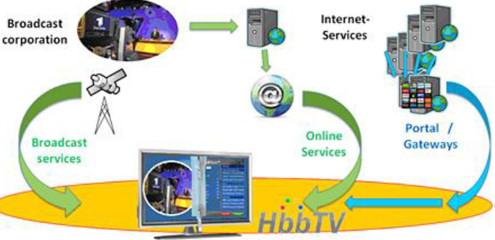
Aplikácie
Závislé a nezávislé od vysielaného obsahu
  Z: informácie o pretekoch počas ich vysielania
  N: Teletext
Riadené aplikačným manažérom
  Reaguje na požiadavky užívateľa aj na Stream Events
Notes:
Stream Event – Udalosť vo vysielanom obsahu

Slide 15
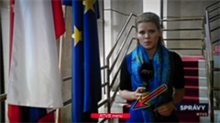
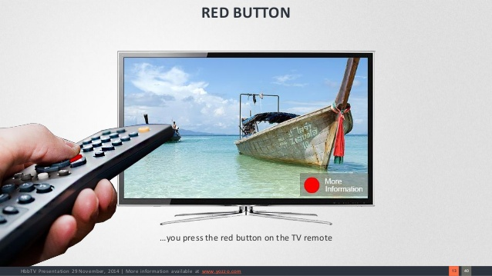
Aplikácie
Závislé od vysielaného obsahu
Okrem toho aj podľa spôsobu spúšťania
  Automaticky
  Na vyžiadanie
Svoju prítomnosť vyjadrujú ako „Red button“

Slide 16
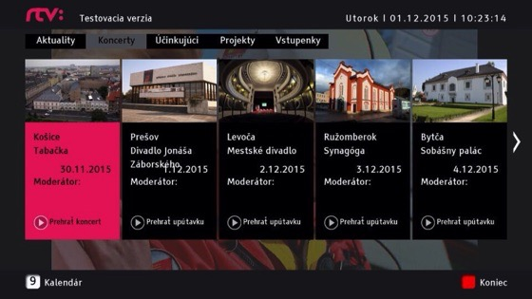
Hbb TV na Slovensko
V plnej funkcionalite zatiaľ len RTVS
  Len niektoré programy, ako boli napr. významné športové podujatia, spravodajstvo
Markíza – testovacia prevádzka

Slide 17
Výhody/Nevýhody
Z pohľadu užívateľa
  + Väčšia funkcionalita pri minimálnom zvýšení nákladov
  + Možnosť využiť služby Video-on-Demand
  + Väčšia voľnosť pri výbere programov/AV obsahu
  + Využitie Smart zariadení
  - Nutnosť pripojenia k broadbandu
  - Vyššie vstupné náklady

Slide 18
Výhody/Nevýhody
Z pohľadu poskytovateľov služieb
  + Možnosť zacieliť reklamu presne na jednotlivých užívateľov
  + Získavanie ďalších informácií o záujme užívateľov
  - Hlavným parametrom je sledovanosť, ktorú napr. paralelné pripojenie k službe Video-on-Demand zníži
  - Z toho vyplývajúce nižšie príjmy z reklamy

Slide 19
Zdroje
ETSI štandard TS102 796
www.hbbtv.org
http://www.slaboproudyobzor.cz/files/20130404.pdf
http://www.digizone.cz/clanky/co-je-hybridni-televize-hbbtv-a-jak-funguje/

Slide 20
Hbb TV
Ján Hoffmann, 15.12.2015

